Slide 1
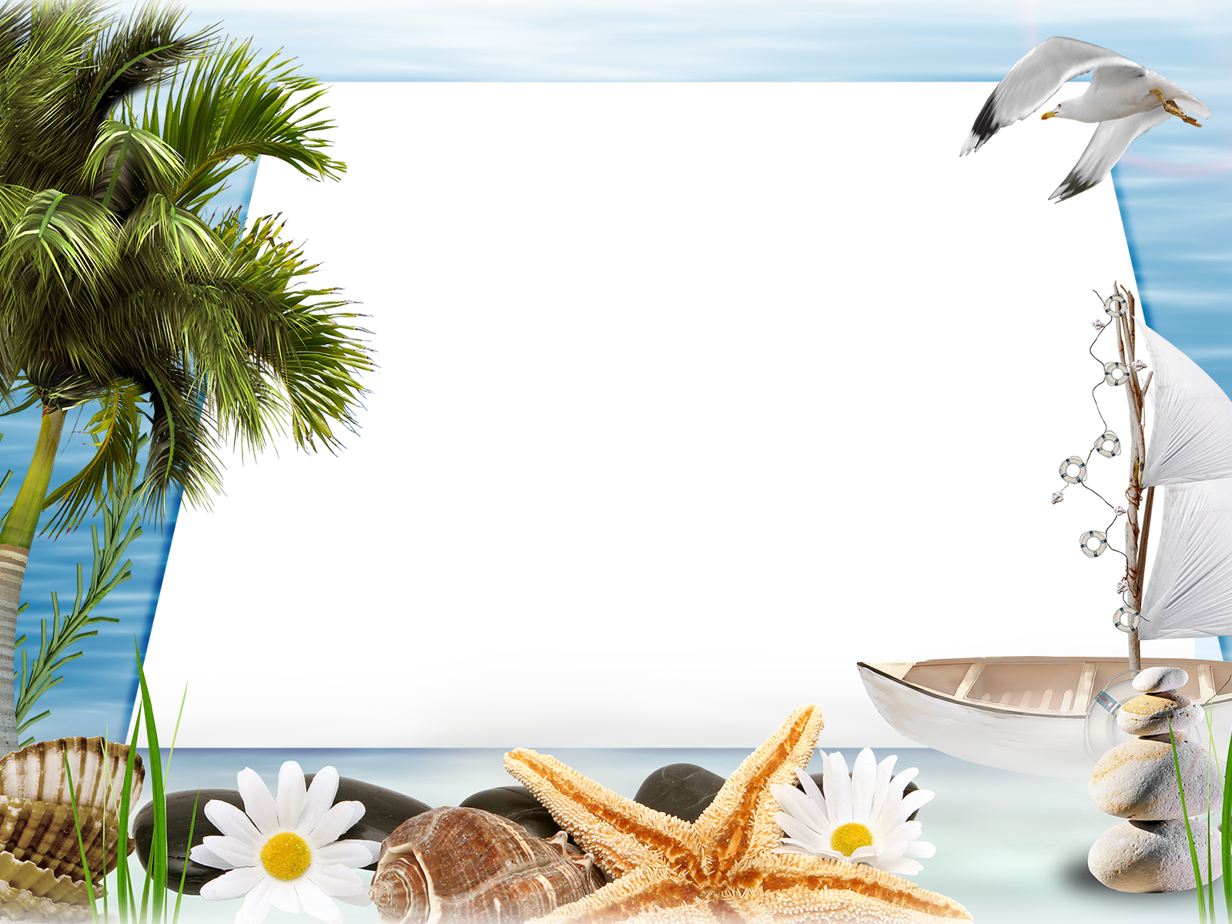
Командообразование
Тема:
«Море, солнце, пляж, песок»
Насырова Наталья Николаевна
Колядина Инесса Вадимовна

Slide 2
Игра на знакомство
Первая буква имени
Я – Наталья, Н - нежная

Slide 3
Игра на снятие эмоционального напряжения
Делимся на пары
Спина к лицу
Рисунок на тему игры
Угадываем
Меняемся

Slide 4
Игра на распределение по командам и определение лидера
Волшебный мешочек (море, солнце, пляж, песок)
Считалка
Море – «буль-буль»
Солнце – «пошла жара»
Песок – «Ой, горячо»
Пляж – «Чурчхелла»

Slide 5
Игра «Ассоцация»
Каждой команде по паре определений или фраз
Расшифруй первые буквы слова «ОТПУСК»
Можно в стихотворной форме или просто складно…

Slide 6
Игра «Необитаемый остров»
После крушений лайнера все остались живы…
Волшебная пещера, где можно найти предметы для того, чтобы попасть домой
5 предметов

Slide 7
Игра «Сочини стихотворение…»
Благополучно вернулись домой
Написать «Воспоминание о лете» – не менее четверостишия, с использованием слов «Море, солнце, пляж, песок…»

Slide 8
Притча
ВСЁ В ТВОИХ РУКАХ…
Спасибо за внимание!

